Slide 1
相机内参标定
方彬
2024年4月18日

Slide 2
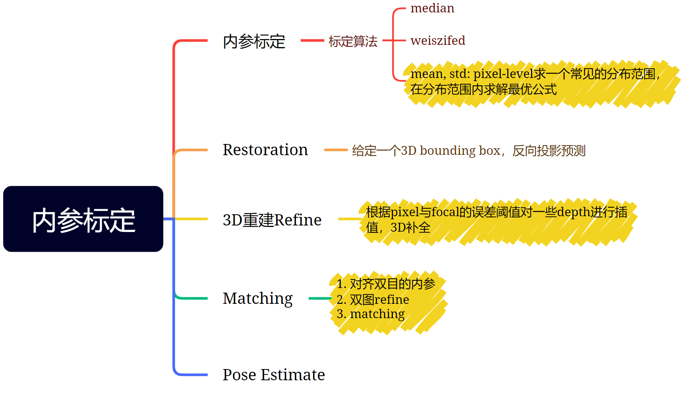
研究进展

Slide 3
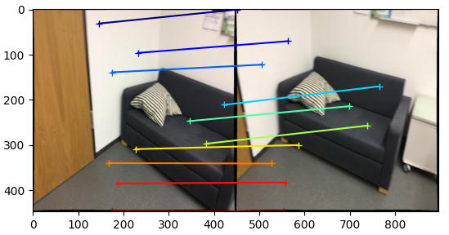
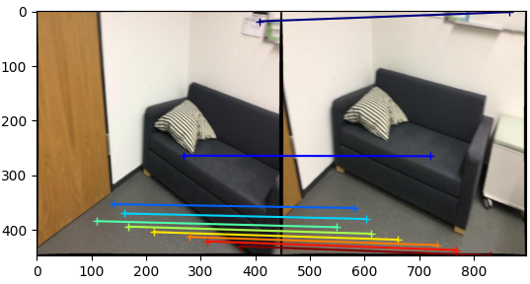
特征点匹配
需要在世界坐标中使用NN算法，
双目视觉需要估计两个相机之间的位姿
单独refine两个相机定性效果较差
Dust3R
Dust3R-refine

Slide 4
后续计划
关键点匹配任务
两个相机联合refine
定量测试位姿误差
内参估计
引入额外的基于概率的一些后处理方法
3D refine
根据关键点匹配的效果，可以对双目重建尝试优化

Slide 5
附录
[1] DUSt3R: Geometric 3D Vision Made Easy
[2] Tame a Wild Camera: In-the-Wild Monocular Camera Calibration
[3] GIM: LEARNING GENERALIZABLE IMAGE MATCHER FROM INTERNET VIDEOS

Slide 6
Thank You

